Slide 1










UỶ BAN NHÂN DÂN QUẬN HỒNG BÀNG
TRƯỜNG TIỂU HỌC AN HỒNG
MÔN TIẾNG VIỆT 1
BÀI 6: GIỜ RA CHƠI
Giáo viên thực hiện: Phạm Thị Phương
Notes:
更多模板请关注：https://haosc.taobao.com

Slide 2


1
Khởi động

Slide 3
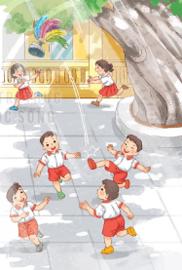
Trong giờ ra chơi, em và các bạn làm gì?
Em cảm thấy thế nào khi ra chơi?
Em hãy quan sát và cho biết tranh vẽ gì?

Slide 4
2
Đọc

Slide 5

Giờ ra chơi
1
Trống báo giờ ra chơi
Từng đàn chim áo trắng
Xếp sách vở mau thôi
Ùa ra ngoài sân nắng.
9
Đằng kia, ấy bạn trai
Đá cầu bay vun vút
Đôi chân móc rất tài
Tung nắng hồng lên ngực.
2
10
3
11
4
12
5
Chỗ này đây, bạn gái
Vui nhảy dây nhịp nhàng
Vòng quay đều êm ái
Rộn tiếng cười hòa vang.
13
Giờ chơi vừa chấm dứt
Đàn chim non vội vàng
Xếp hàng nhanh vào lớp
Bài học mới sang trang.
( Nguyễn Lãm Thắng)
6
14
7
15
8
16

Slide 6
Giờ ra chơi
1
Trống báo giờ ra chơi
Từng đàn chim áo trắng
Xếp sách vở mau thôi
Ùa ra ngoài sân nắng.

Slide 7
Giờ ra chơi
2
Chỗ này đây, bạn gái
Vui nhảy dây nhịp nhàng
Vòng quay đều êm ái
Rộn tiếng cười hòa vang.
nhịp nhàng: rất đều

Slide 8
Giờ ra chơi
3
Đằng kia, ấy bạn trai
Đá cầu bay vun vút
Đôi chân móc rất tài
Tung nắng hồng lên ngực.
vun vút: rất nhanh.

Slide 9
Giờ ra chơi
4
Giờ chơi vừa chấm dứt
Đàn chim non vội vàng
Xếp hàng nhanh vào lớp
Bài học mới sang trang.
( Nguyễn Lãm Thắng)

Slide 10
Giờ ra chơi
1
Trống báo giờ ra chơi
Từng đàn chim áo trắng
Xếp sách vở mau thôi
Ùa ra ngoài sân nắng.
3
Đằng kia, ấy bạn trai
Đá cầu bay vun vút
Đôi chân móc rất tài
Tung nắng hồng lên ngực.
2
Chỗ này đây, bạn gái
Vui nhảy dây nhịp nhàng
Vòng quay đều êm ái
Rộn tiếng cười hòa vang.
4
Giờ chơi vừa chấm dứt
Đàn chim non vội vàng
Xếp hàng nhanh vào lớp
Bài học mới sang trang.
( Nguyễn Lãm Thắng)

Slide 11
3
Tìm tiếng

Slide 12
Tìm ở cuối các dòng thơ những tiếng cùng vần
với nhau
trắng
nắng

Slide 13
Giờ ra chơi
1
Trống báo giờ ra chơi
Từng đàn chim áo trắng
Xếp sách vở mau thôi
Ùa ra ngoài sân nắng.
3
Đằng kia, ấy bạn trai
Đá cầu bay vun vút
Đôi chân móc rất tài
Tung nắng hồng lên ngực.
2
Chỗ này đây, bạn gái
Vui nhảy dây nhịp nhàng
Vòng quay đều êm ái
Rộn tiếng cười hòa vang.
4
Giờ chơi vừa chấm dứt
Đàn chim non vội vàng
Xếp hàng nhanh vào lớp
Bài học mới sang trang.
( Nguyễn Lãm Thắng)

Slide 14
4
Trả lời
câu hỏi

Slide 15
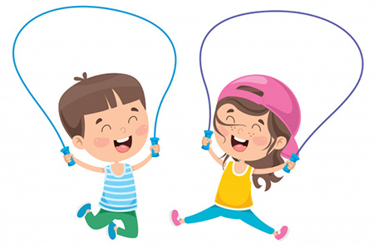
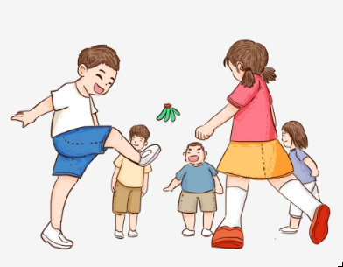
Những trò chơi nào được nói trong bài?
đá cầu
nhảy dây

Slide 16
Những từ ngữ nào cho biết các bạn chơi trò chơi rất giỏi ?
nhịp nhàng
vòng quay đều
bay vun vút
móc rất tài

Slide 17
Giờ ra chơi của các bạn như thế nào?

Slide 18
5
Học
thuộc lòng

Slide 19
Giờ ra chơi
2
Chỗ này đây, bạn gái
Vui nhảy dây nhịp nhàng
Vòng quay đều êm ái
Rộn tiếng cười hòa vang.
3
Đằng kia, ấy bạn trai
Đá cầu bay vun vút
Đôi chân móc rất tài
Tung nắng hồng lên ngực.

Slide 20
Giờ ra chơi
2
Chỗ này đây, bạn gái
Vui nhảy dây nhịp nhàng
Vòng quay đều êm ái
Rộn tiếng cười hòa vang.
3
Đằng kia, ấy bạn trai
Đá cầu bay vun vút
Đôi chân móc rất tài
Tung nắng hồng lên ngực.

Slide 21
6
Quan sát tranh

Slide 22
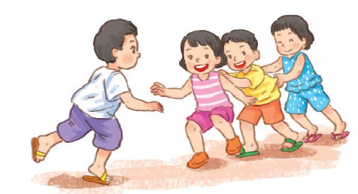
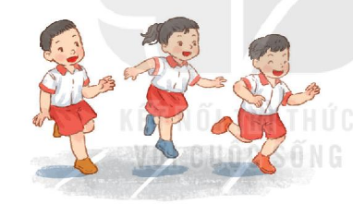
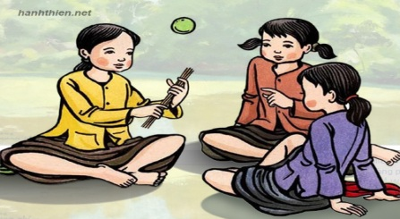
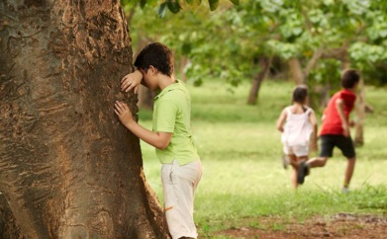
Nhìn hình đoán tên trò chơi
Rồng rắn lên mây
Nhảy ô
Chơi chuyền
Trốn tìm

Slide 23
7
Củng cố

Slide 24


